Slide 1
Ιστολογία Ι – Εμβρυολογία (Θ)
Ανοικτά Ακαδημαϊκά Μαθήματα στο ΤΕΙ Αθήνας
Ενότητα 4: Αίμα - Αιμόπτυση
Φραγκίσκη Αναγνωστοπούλου Ανθούλη
Τμήμα Ιατρικών Εργαστηρίων
Το περιεχόμενο του μαθήματος διατίθεται με άδεια Creative Commons εκτός και αν αναφέρεται διαφορετικά | Το έργο υλοποιείται στο πλαίσιο του Επιχειρησιακού Προγράμματος «Εκπαίδευση και Δια Βίου Μάθηση» και συγχρηματοδοτείται από την Ευρωπαϊκή Ένωση (Ευρωπαϊκό Κοινωνικό Ταμείο) και από εθνικούς πόρους.

Slide 2
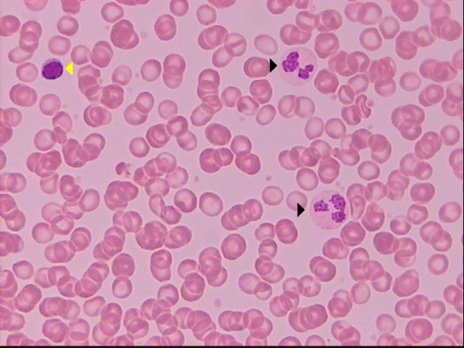
Ερυθρά Αιμοσφαίρια
Διακρίνονται πολλά ερυθρά αιμοσφαίρια, δύο ουδετερόφιλα πολυμορφοπύρηνα (βέλη) και ένα λεμφοκύτταρο (κίτρινο βέλος). Τα ερυθρά αιμοσφαίρια είναι διαφανή στο κέντρο τους, γιατί έχουν σχήμα αμφίκοιλου δίσκου και η κεντρική τους μοίρα είναι πιο λεπτή σε πάχος. (χρώση Giemsa, μεγέθυνση Χ400)
© 2004, Εργαστήριο Ιστολογίας, Εμβρυολογίας & Ανθρωπολογίας, Ιατρικό Τμήμα, Α.Π.Θ.

Slide 3
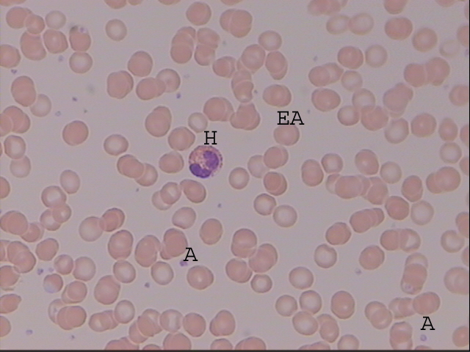
Επίχρισμα αίματος (1/5)
Η: Ηωσινόφιλο
ΕΑ: Ερυθρό αιμοσφαίριο
Α: Αιμοπετάλιο
Χρώση May-Grünwald X 400
© 2004, Εργαστήριο Ιστολογίας, Εμβρυολογίας & Ανθρωπολογίας, Ιατρικό Τμήμα, Α.Π.Θ.

Slide 4
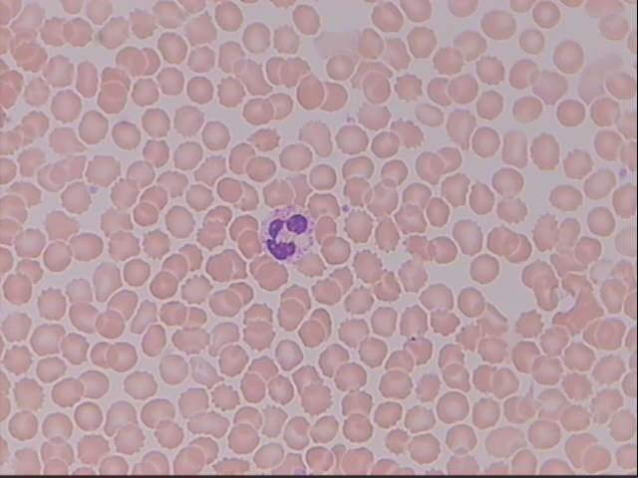
Επίχρισμα αίματος (2/5)
Διακρίνεται ένα πολυμορφοπύρηνο και ερυθρά αιμοσφαίρια και αιμοπετάλια. Χρώση May-Grünwald X 400
© 2004, Εργαστήριο Ιστολογίας, Εμβρυολογίας & Ανθρωπολογίας, Ιατρικό Τμήμα, Α.Π.Θ.

Slide 5
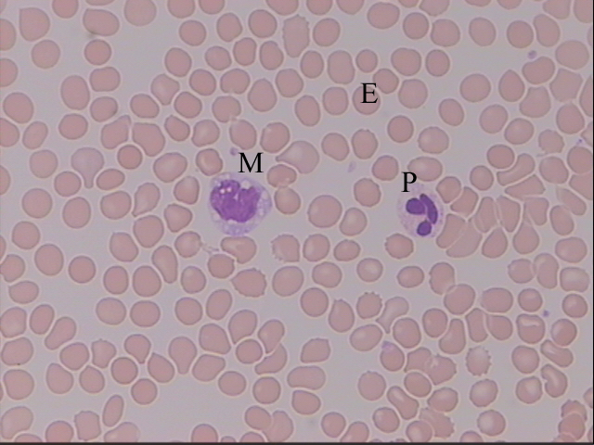
Επίχρισμα αίματος (3/5)
Μ: Μονοπύρηνο
P: Πολυμορφοπύρηνο
Ε: Ερυθρό αιμοσφαίριο
Χρώση May-Grünwald X 400
© 2004, Εργαστήριο Ιστολογίας, Εμβρυολογίας & Ανθρωπολογίας, Ιατρικό Τμήμα, Α.Π.Θ.

Slide 6
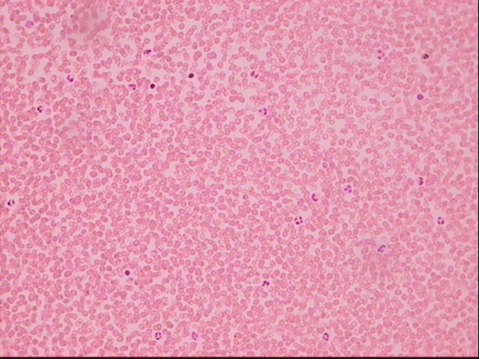
Επίχρισμα αίματος (4/5)
Πρόκειται για επίχρισμα αίματος, όπου διακρίνονται πολλά ερυθρά αιμοσφαίρια και σχετικά λιγότερα λευκά αιμοσφαίρια σαν σκούρες κουκίδες. (χρώση Giemsa, μεγέθυνση Χ100)
© 2004, Εργαστήριο Ιστολογίας, Εμβρυολογίας & Ανθρωπολογίας, Ιατρικό Τμήμα, Α.Π.Θ.

Slide 7
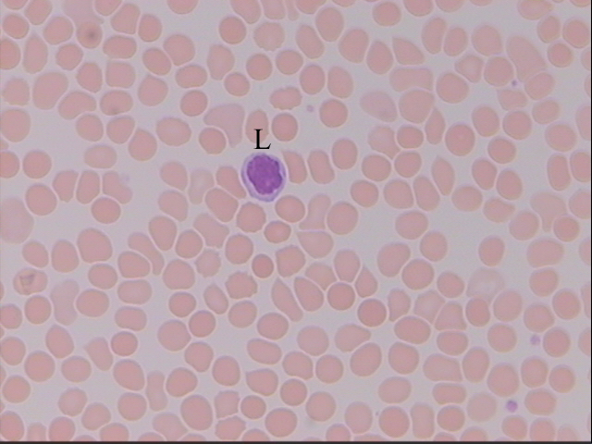
Επίχρισμα αίματος (5/5)
Διακρίνεται ένα λεμφοκύτταρο. Χρώση May-Grünwald X 400
© 2004, Εργαστήριο Ιστολογίας, Εμβρυολογίας & Ανθρωπολογίας, Ιατρικό Τμήμα, Α.Π.Θ.

Slide 8
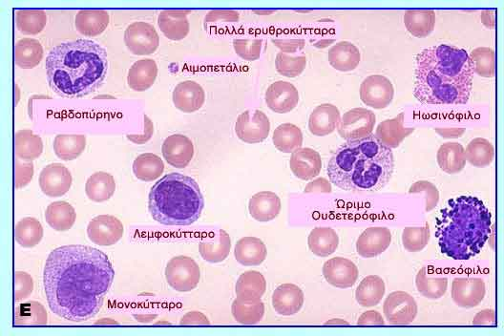
Επίχρισμα περιφερικού αίματος (1/2)
Διακρίνονται 6 λευκοκύτταρα, αιμοπετάλια και πολυάριθμα απύρηνα ερυθροκύτταρα
© Εργαστήριο Ιστολογίας & Εμβρυολογίας, Ιατρική Σχολή, Εθνικό και Καποδιστριακό Πανεπιστήμιο Αθηνών 2004

Slide 9
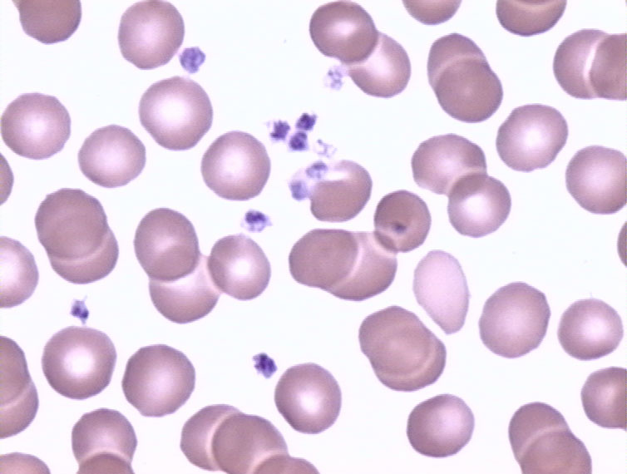
Επίχρισμα περιφερικού αίματος (2/2)
Φυσιολογική μορφολογία ώριμων ερυθροκυττάρων σε χρωματισμένο επίχρισμα περιφερικού αίματος. Χρώση Wright . Μεγάλη μεγέθυνση.
© Εργαστήριο Ιστολογίας & Εμβρυολογίας, Ιατρική Σχολή, Εθνικό και Καποδιστριακό Πανεπιστήμιο Αθηνών 2004

Slide 10
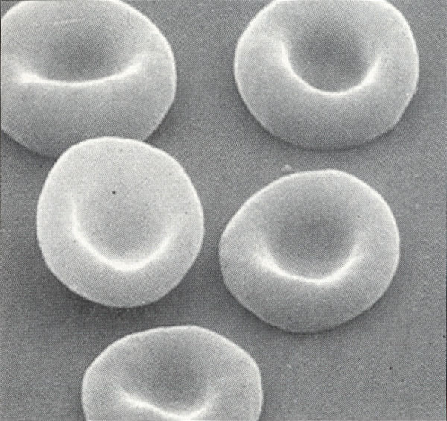
Ερυθροκύτταρο
Φωτογραφία ηλεκτρονικού μικροσκοπίου σάρωσης φυσιολογικού ερυθροκυττάρου ανθρώπου. Παρατηρήστε το σχήμα του αμφίκοιλου δίσκου. Χ3300
© Εργαστήριο Ιστολογίας & Εμβρυολογίας, Ιατρική Σχολή, Εθνικό και Καποδιστριακό Πανεπιστήμιο Αθηνών 2004

Slide 11
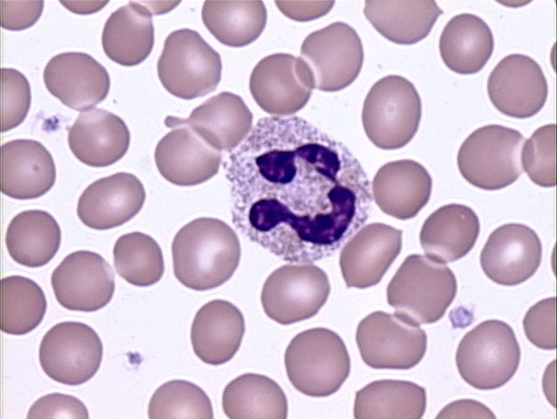
Φωτομικρογραφία επιχρίσματος αίματος
Εμφανίζει αρκετά ερυθροκύτταρα, αιμοπετάλια και ένα ουδετερόφιλο. Το ουδετερόφιλο έχει ένα μόνο πυρήνα με ποικίλο αριθμό λοβών. Το κυτταρόπλασμα φέρει πολύ μικρά (στο όριο της διακριτικής ικανότητας του φωτομικροσκοπίου) ειδικά κοκκία.
Η ασθενής χρωστική ιδιότητα των ειδικών κοκκίων είναι υπεύθυνη για την κυτταροπλασματική ουδετερόφιλη εμφάνιση. Χρώση Wright. Μεγάλη μεγέθυνση
© Εργαστήριο Ιστολογίας & Εμβρυολογίας, Ιατρική Σχολή, Εθνικό και Καποδιστριακό Πανεπιστήμιο Αθηνών 2004

Slide 12
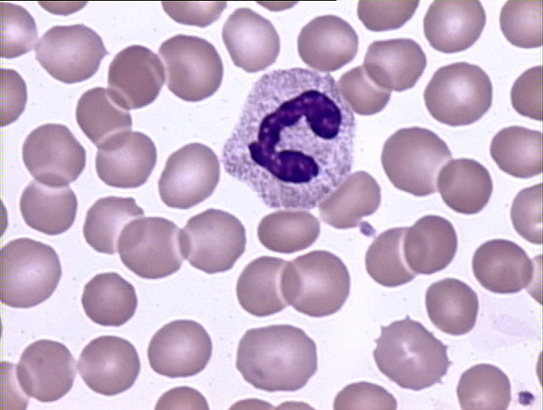
Ραβδοπύρηνο με πεταλοειδή πυρήνα
Ραβδοπύρηνο με πεταλοειδή πυρήνα. Το κύτταρο αυτό αποτελεί το τελικό στάδιο ωρίμανσης του ώριμου ουδετερόφιλου. Χρώση Wright . Μεγάλη μεγέθυνση
© Εργαστήριο Ιστολογίας & Εμβρυολογίας, Ιατρική Σχολή, Εθνικό και Καποδιστριακό Πανεπιστήμιο Αθηνών 2004

Slide 13
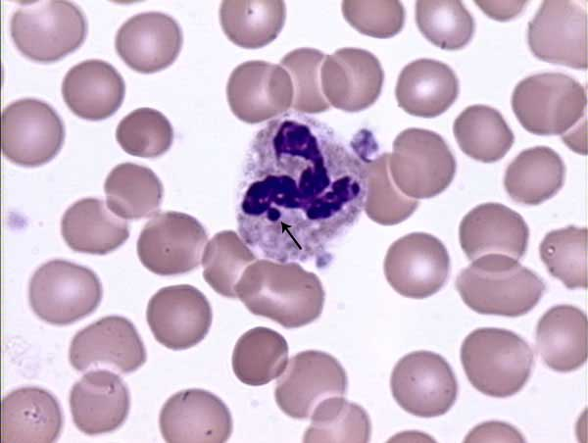
Ουδετερόφιλο από θήλυ
Ουδετερόφιλο από θήλυ που δείχνει το ανενεργό Χ χρωμόσωμα σαν μια μικρή συμπυκνωμένη απόφυση με μορφή «πλήκτρου τυμπάνου» (βέλος) σε έναν από τους λοβούς του πυρήνα. Χρώση Wright . Μεγάλη μεγέθυνση
© Εργαστήριο Ιστολογίας & Εμβρυολογίας, Ιατρική Σχολή, Εθνικό και Καποδιστριακό Πανεπιστήμιο Αθηνών 2004

Slide 14
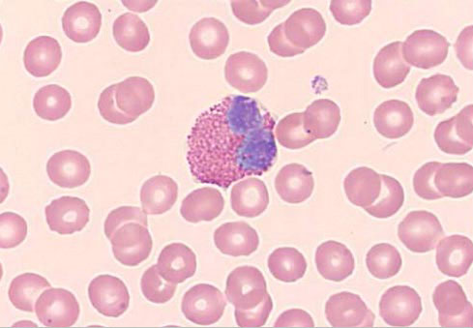
Φωτομικρογραφία ηωσινόφιλου
Παρατηρήστε τον τυπικό δίλοβο πυρήνα και τα αδρά οξεόφιλα κυτταροπλασματικά ειδικά κοκκία. Χρώση Giemsa . Μεγάλη μεγέθυνση
© Εργαστήριο Ιστολογίας & Εμβρυολογίας, Ιατρική Σχολή, Εθνικό και Καποδιστριακό Πανεπιστήμιο Αθηνών 2004

Slide 15
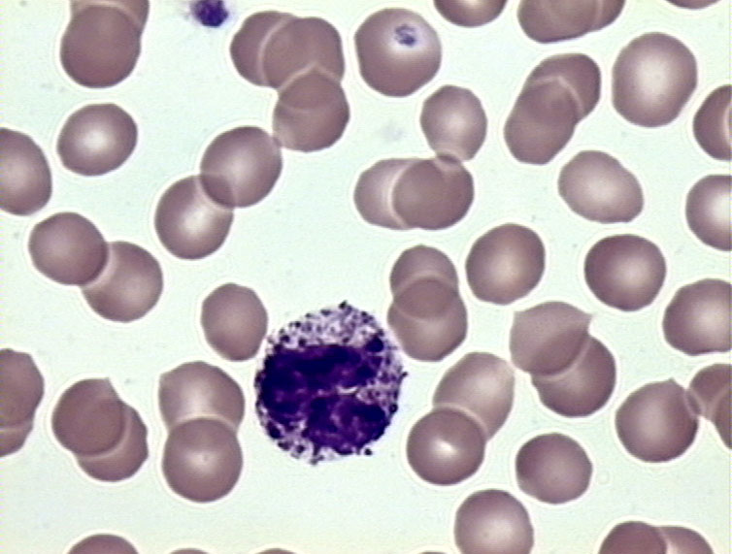
Φωτομικρογραφία βασεόφιλου
Φωτομικρογραφία βασεόφιλου με τα αδρά πυκνοχρωματικά βασεόφιλα (πορφυρά-κυανά) ειδικά κοκκία που επισκιάζουν τον λοβωτό πυρήνα. Χρώση Wright . Μεγάλη μεγέθυνση
© Εργαστήριο Ιστολογίας & Εμβρυολογίας, Ιατρική Σχολή, Εθνικό και Καποδιστριακό Πανεπιστήμιο Αθηνών 2004

Slide 16
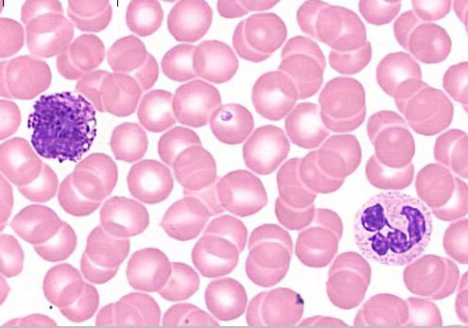
Φωτομικρογραφία δύο λευκοκυττάρων και ερυθροκυττάρων
Το κύτταρο δεξιά είναι ουδετερόφιλο και το κύτταρο αριστερά είναι βασεόφιλο Χρώση Giemsa. Μεγάλη μεγέθυνση.
© Εργαστήριο Ιστολογίας & Εμβρυολογίας, Ιατρική Σχολή, Εθνικό και Καποδιστριακό Πανεπιστήμιο Αθηνών 2004

Slide 17
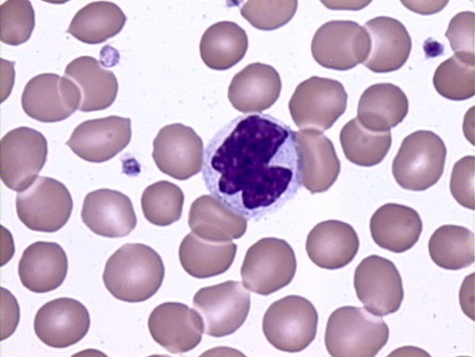
Φωτομικρογραφία μονοκυττάρου (1/2)
Ο κυτταρικός αυτός τύπος φέρει νεφροειδή αραιοχρωματικό πυρήνα εξαιτίας της λεπτής κατανομής της χρωματίνης.
Το κυτταρόπλασμα είναι ελαφρά βασεόφιλο.
Μεγάλη μεγέθυνση.
© Εργαστήριο Ιστολογίας & Εμβρυολογίας, Ιατρική Σχολή, Εθνικό και Καποδιστριακό Πανεπιστήμιο Αθηνών 2004

Slide 18
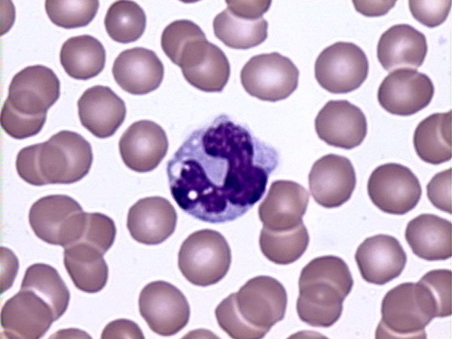
Φωτομικρογραφία μονοκυττάρου (2/2)
Φωτομικρογραφία μονοκυττάρου με πυρήνα με μεγάλη εντομή και κενοτόπια, στο κυτταρόπλασμα, χαρακτηριστικό μορφολογικό στοιχείο που παρατηρείται συχνά στα μονοκύτταρα.
Χρώση Wright . Μεγάλη μεγέθυνση
© Εργαστήριο Ιστολογίας & Εμβρυολογίας, Ιατρική Σχολή, Εθνικό και Καποδιστριακό Πανεπιστήμιο Αθηνών 2004

Slide 19
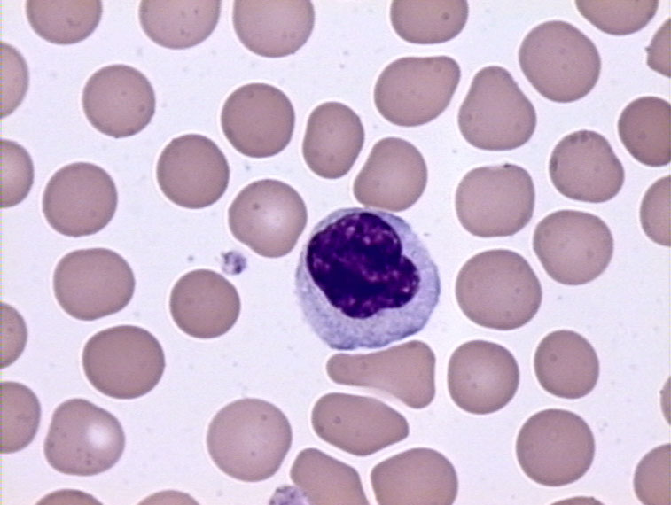
Φωτομικρογραφία μεγάλου λεμφοκυττάρου
Το κύτταρο αυτό αποτελεί ενεργοποιημένο λεμφοκύτταρο από αντιγόνα με προορισμό τους διάφορους ιστούς.
Ο πυρήνας του κυττάρου είναι στρογγυλός με μικρή εντομή και φέρει περιοχές ευχρωματίνης, το δε άφθονο κυτταρόπλασμα δεν περιέχει ειδικά κοκκία. Χρώση Wright . Μεγάλη μεγέθυνση
© Εργαστήριο Ιστολογίας & Εμβρυολογίας, Ιατρική Σχολή, Εθνικό και Καποδιστριακό Πανεπιστήμιο Αθηνών 2004

Slide 20
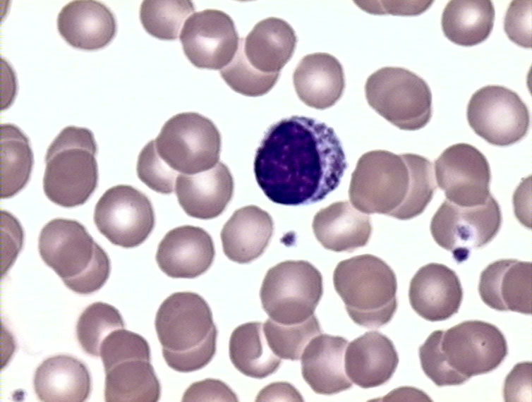
Φωτομικρογραφία μικρού λεμφοκυττάρου
Φωτομικρογραφία μικρού λεμφοκυττάρου με υποστρόγγυλους πυκνοχρωματικούς πυρήνες.
Το κυτταρόπλασμα εμφανίζεται σαν ένας λεπτός δακτύλιος, είναι ελαφρά βασεόφιλο, λόγω της ύπαρξης ελεύθερων πολυριβοσωμάτων.
© Εργαστήριο Ιστολογίας & Εμβρυολογίας, Ιατρική Σχολή, Εθνικό και Καποδιστριακό Πανεπιστήμιο Αθηνών 2004
Είναι δυνατόν να περιέχει μερικά αζουρόφιλα κοκκία. Χρώση Wright . Μεγάλη μεγέθυνση

Slide 21
Φωτογραφία ηλεκτρονικού μικροσκοπίου σάρωσης
Το κύτταρο αριστερά είναι Β λεμφοκύτταρο και φέρει πολλές μικρολάχνες, ενώ το κύτταρο δεξιά είναι Τ λεμφοκύτταρο.
© Εργαστήριο Ιστολογίας & Εμβρυολογίας, Ιατρική Σχολή, Εθνικό και Καποδιστριακό Πανεπιστήμιο Αθηνών 2004

Slide 22
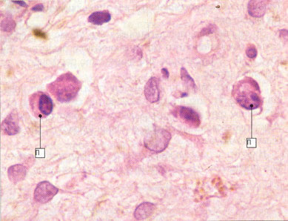
Πλασματοκύτταρα
Τα πλασματοκύτταρα (Π) έχουν στρογγυλό πυρήνα, με κερματισμένη χρωματίνη και κεντρικό πυρήνιο, που πολλές φορές παρομοιάζεται με «πλάκα ρολογιού». Το κυτταρόπλασμα είναι βαθειά ιώδες, χρώμα που αντανακλά το περιεχόμενό του σε RNA.
Παρατηρήστε τη διαυγή, αραιοχρωματική περιοχή δίπλα στον πυρήνα, η οποία είναι η περιοχή που καταλαμβάνεται από τη συσκευή Golgi.
© Εργαστήριο Ιστολογίας & Εμβρυολογίας, Ιατρική Σχολή, Εθνικό και Καποδιστριακό Πανεπιστήμιο Αθηνών 2004

Slide 23
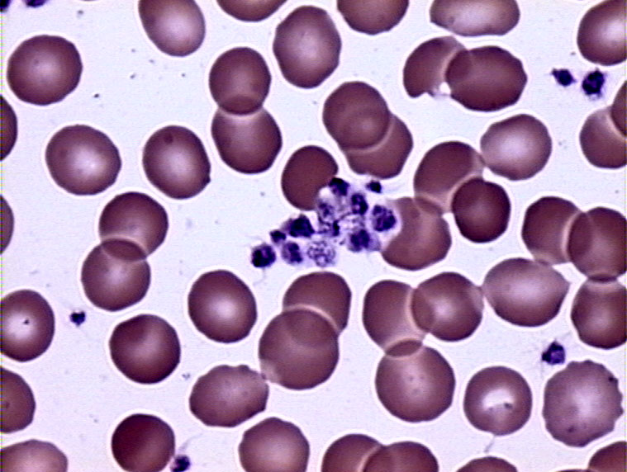
Φωτομικρογραφία αθροίσματος αιμοπεταλίων στο περιφερικό αίμα
Χρώση Wright.
Μεγάλη μεγέθυνση.
© Εργαστήριο Ιστολογίας & Εμβρυολογίας, Ιατρική Σχολή, Εθνικό και Καποδιστριακό Πανεπιστήμιο Αθηνών 2004

Slide 24
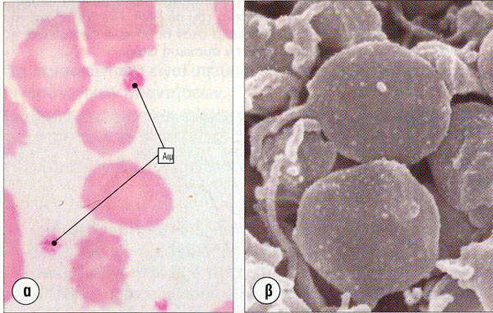
Αιμοπετάλια
α) Αιμοπετάλια (Α) με διάμετρο 1,5-3-5μm, στο περιφερικό αίμα. β) Φωτογραφία ηλεκτρονικού μικροσκοπίου σάρωσης που απεικονίζει το λείο δισκοειδές σχήμα ενός αδρανούς αιμοπεταλίου.
Οι επιφανειακοί πόροι του ανοικτού συστήματος αγωγών (βλ. παρακάτω), δεν διακρίνονται σ’ αυτή τη μεγέθυνση.
© Εργαστήριο Ιστολογίας & Εμβρυολογίας, Ιατρική Σχολή, Εθνικό και Καποδιστριακό Πανεπιστήμιο Αθηνών 2004

Slide 25
Φαγοκυττάρωση από ουδετερόφιλα (1/2)
α) Τα ουδετερόφιλα έχουν μεμβρανικούς υποδοχείς κυρίως για το Fc τμήμα των αντισωμάτων, για παράγοντες συμπληρώματος ενωμένους με ξένα σωματίδια και για πολυσακχαρίτες βακτηριδίων. Τα ουδετερόφιλα δεν φαγωκυτταρώνουν υλικό με το οποίο δεν έχουν την ικανότητα να ενωθούν, διαμέσου υποδοχέων.
β) Το πρώτο στάδιο στη διαδικασία της φαγοκυττάρωσης είναι η ένωση του ουδετερόφιλου διαμέσου των υποδοχέων του, με τα ξένα σωματίδια. Το σωματίδιο περιβάλλεται απ’ τα ψευδοπόδια του ουδετερόφιλου, που δημιουργούνται με τον πολυμερισμό και τον αποπολυμερισμό των νηματίων ακτίνης.
γ) Τα ψευδοπόδια ενώνονται μεταξύ τους και περικλείουν το σωματίδιο, δημιουργώντας ένα ενδοκυτταρικό κυστίδιο. Στο τελικό «σφράγισμα» της μεμβράνης πιθανώς βοηθούν ειδικές πρωτεΐνες.
© Εργαστήριο Ιστολογίας & Εμβρυολογίας, Ιατρική Σχολή, Εθνικό και Καποδιστριακό Πανεπιστήμιο Αθηνών 2004

Slide 26
Φαγοκυττάρωση από ουδετερόφιλα (2/2)
γ) Τα ψευδοπόδια ενώνονται μεταξύ τους και περικλείουν το σωματίδιο, δημιουργώντας ένα ενδοκυτταρικό κυστίδιο. Στο τελικό «σφράγισμα» της μεμβράνης πιθανώς βοηθούν ειδικές πρωτεΐνες.
δ) Το σωματίδιο, που απομονώνεται στο εσωτερικό του ενδοκυτταρικού κυστιδίου, ονομάζεται φαγόσωμα.
ε) Αρχικά το φαγόσωμα συγχωνεύεται με τα ειδικά κοκκία που απελευθερώνουν τη λυσοζύμη για την καταστροφή του βακτηριακού τοιχώματος αποτελούμενου από πολυσακχαρίτες. Κατόπιν τα ουδετερόφιλα κοκκία συγχωνεύονται με το φαγόσωμα και τα ένζυμά τους (όξινες υδρολάσες, μυελοπεροξειδάση) σκοτώνουν και αποδομούν τα βακτήρια εάν δεν έχουν ήδη νεκρωθεί.
στ) Η καταστροφή του ξένου σωματιδίου συνδέεται με το σχηματισμό του υπολειμματικού σωματίου, το οποίο περιέχει το αποδομημένο υλικό.
© Εργαστήριο Ιστολογίας & Εμβρυολογίας, Ιατρική Σχολή, Εθνικό και Καποδιστριακό Πανεπιστήμιο Αθηνών 2004

Slide 27
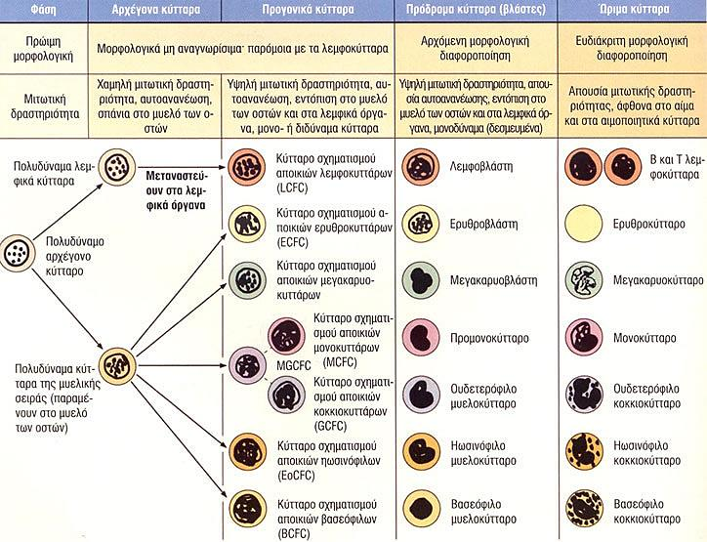
Σχηματική παράσταση διαφοροποίησης των πολυδύναμων αρχέγoνων αιμοποιητικών κυττάρων κατά την αιμοποίηση
© Εργαστήριο Ιστολογίας & Εμβρυολογίας, Ιατρική Σχολή, Εθνικό και Καποδιστριακό Πανεπιστήμιο Αθηνών 2004

Slide 28
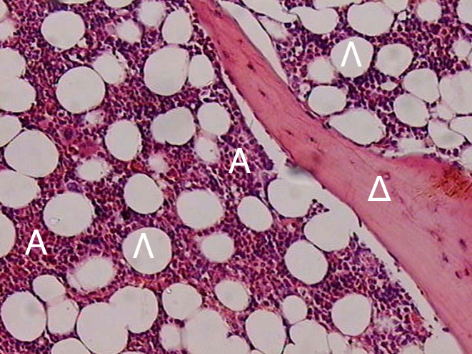
Φωτομικρογραφία απασβεστωμένου οσ
Παρουσιάζει τον αιμοποιητικό μυελό των οστών (Α) στους χώρους μεταξύ των οστικών δοκίδων (Δ). Μερικές περιοχές του μυελού καταλαμβάνονται από λιποκύτταρα (Λ). Χρώση αιματοξυλίνης και ηωσίνης. Μεσαία μεγέθυνση
© Εργαστήριο Ιστολογίας & Εμβρυολογίας, Ιατρική Σχολή, Εθνικό και Καποδιστριακό Πανεπιστήμιο Αθηνών 2004

Slide 29
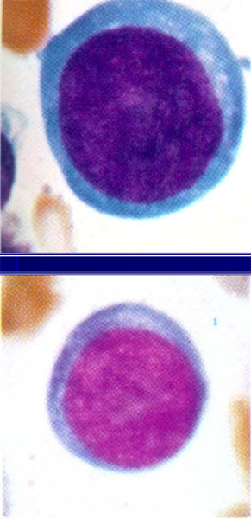
Μορφολογικά στάδια ερυθροποίησης
Προερυθροβλάστη (προμονοβλάστη) -- Παρόμοια με την μυελοβλάστη στο ΦΜ . Με το ΗΜ ανίχνευση φερριτίνης στο κυτταρόπλασμα . Μεγάλο κύτταρο με λεπτή διάταξη χρωματίνης και σε συσσώρευση, ένα η περισσότερα πυρήνια και έντονα βασεόφιλο κυτταρόπλασμα λόγω των άφθονων πολυριβοσωμάτων
Βασεόφιλη ερυθροβλάστη (βασεόφιλη νορμοβλάστη ) — Βασεόφιλο κυτταρόπλασμα εξαιτίας της έντονης σύνθεσης του RNA . Μικρότερος πυρήνας με χρωματίνη σε μικρά αθροίσματα υπό την μορφή ‘' σκακιέρας'‘.
© Εργαστήριο Ιστολογίας & Εμβρυολογίας, Ιατρική Σχολή, Εθνικό και Καποδιστριακό Πανεπιστήμιο Αθηνών 2004
Τα πυρήνια όχι πάντοτε αναγνωρίσιμα, άφθονα πολυριβοσώματα.

Slide 30
Πολυχρωματόφιλες ερυθροβλάστες & Ορθοχρωματική ερυθροβλάστη (1/2)
Α,Β) Πολυχρωματόφιλες ερυθροβλάστες (πολυχρωματόφιλες νορμοβλάστες) Ο πυρήνας είναι περισσότερο συμπυκνωμένος και φέρει περισσότερη ετεροχρωματίνη, απουσία πυρηνίων.
Πολυχρωματικό κυτταρόπλασμα λόγω του συνδυασμού της βασεοφιλίας και οξεοφιλίας που οφείλεται στην παρουσία της αιμοσφαιρίνης.
© Εργαστήριο Ιστολογίας & Εμβρυολογίας, Ιατρική Σχολή, Εθνικό και Καποδιστριακό Πανεπιστήμιο Αθηνών 2004

Slide 31
Πολυχρωματόφιλες ερυθροβλάστες & Ορθοχρωματική ερυθροβλάστη (2/2)
Γ) Ορθοχρωματική ερυθροβλάστη (ορθοχρωματική νορμοβλάστη ) — Έκκεντρα τοποθετημένος εξαιρετικά συμπυκνωμένος πυρήνας.
Η κυτταροπλασματική οξεοφιλία παρόμοια με αυτή του ώριμου ερυθροκυττάρου λόγω της αύξησης του ποσού της Hb.
Εξαφάνιση των περισσότερων οργανιδίων, ειδικά των πολυριβοσωμάτων και των μιτοχονδρίων. Απουσία μίτωσης στο κύτταρο. Ο πυκνωτικός πυρήνας βρίσκεται στο στάδιο
© Εργαστήριο Ιστολογίας & Εμβρυολογίας, Ιατρική Σχολή, Εθνικό και Καποδιστριακό Πανεπιστήμιο Αθηνών 2004

Slide 32
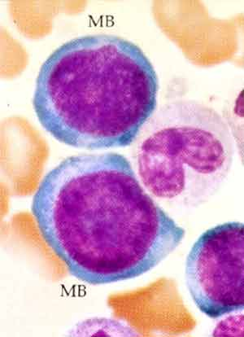
Μυελοβλάστη (ΜΒ)
Μυελοβλάστη (ΜΒ) - Μεγάλη σε μέγεθος , ο πυρήνας κατέχει το μεγαλύτερο τμήμα του κυττάρου , εμφανή πυρήνια .
Στο ΦΜ παρόμοια μορφολογία με την προερυθροβλάστη .
Χρώση Wright. Μεγάλη μεγέθυνση.
© Εργαστήριο Ιστολογίας & Εμβρυολογίας, Ιατρική Σχολή, Εθνικό και Καποδιστριακό Πανεπιστήμιο Αθηνών 2004

Slide 33
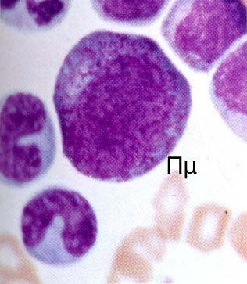
Προμυελοκύτταρο (Πμ)
Προμυελοκύτταρο (Πμ) - Αφθονότερο κυτταρόπλασμα από την μυελοβλάστη , με κυανόφιλα ( πρωτογενή ) κοκκία.
Στο στάδιο αυτό εμφανίζονται τα κυανόφιλα κοκκία των οποίων ο αριθμός ελαττώνεται στα επόμενα στάδια διαφοροποίησης.
Χρώση Wright. Μεγάλη μεγέθυνση.
© Εργαστήριο Ιστολογίας & Εμβρυολογίας, Ιατρική Σχολή, Εθνικό και Καποδιστριακό Πανεπιστήμιο Αθηνών 2004

Slide 34
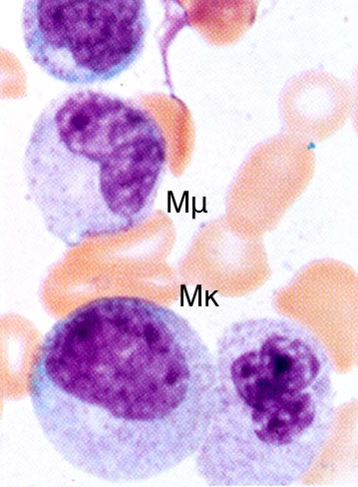
Μυελοκύτταρο (Μκ)
Μυελοκύτταρο (Μκ) — Ωοειδής πυρήνας με ελαφρά εγκόλπωση στη μια πλευρά του. Στο στάδιο αυτό εμφανίζονται τα ειδικά κοκκία των ουδετερόφιλων , ηωσινόφιλων και βασεόφιλων στην περιπυρηνική περιοχή (θέση της συσκευής Golgi) και αργότερα σ ' όλο το κυτταρόπλασμα.
Διαιρούνται με μίτωση. Τα επόμενα στάδια ωρίμανσης χαρακτηρίζονται:
από τις αλλαγές στο σχήμα του πυρήνα ,
από το χρώμα που λαμβάνει το κυτταρόπλασμα εξαιτίας των ειδικών κοκκίων , και
σταματούν οι μιτωτικές διαιρέσεις.
© Εργαστήριο Ιστολογίας & Εμβρυολογίας, Ιατρική Σχολή, Εθνικό και Καποδιστριακό Πανεπιστήμιο Αθηνών 2004
Μεταμυελοκύτταρο (Μμ) — Νεφροειδής πυρήνας , ελάττωση του αριθμού των κυανόφιλων κοκκίων. Χρώση Wright. Μεγάλη μεγέθυνση

Slide 35
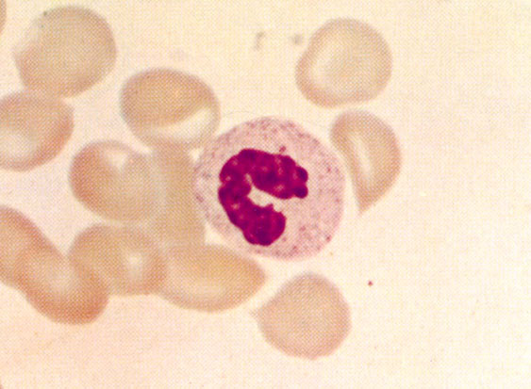
Ραβδοπύρηνο με πεταλοειδή πυρήνα
Ραβδοπύρηνο με πεταλοειδή πυρήνα. Το φυσιολογικό ποσοστό στο περιφερικό αίμα είναι 3-5%.
Σε βακτηριακές λοιμώξεις αυξάνεται ο αριθμός τους.
Το κύτταρο αυτό αποτελεί το τελικό στάδιο ωρίμανσης του ώριμου ουδετερόφιλου.
Χρώση Wright.
Μεγάλη μεγέθυνση.
© Εργαστήριο Ιστολογίας & Εμβρυολογίας, Ιατρική Σχολή, Εθνικό και Καποδιστριακό Πανεπιστήμιο Αθηνών 2004

Slide 36
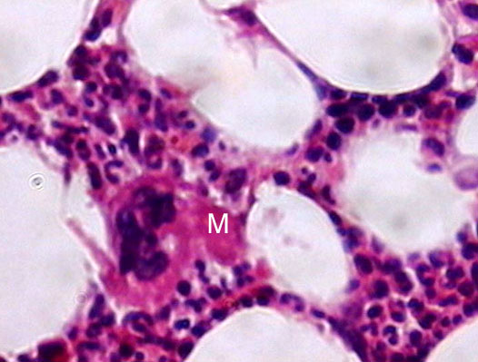
Τομή μυελού των οστών
Τομή μυελού των οστών που δείχνει ένα μεγακαρυοκύτταρο, αρκετά λιποκύτταρα και τις αιμοποιητικές χορδές.
Χρώση αιματοξυλίνης και ηωσίνης. Μεγάλη μεγέθυνση
© Εργαστήριο Ιστολογίας & Εμβρυολογίας, Ιατρική Σχολή, Εθνικό και Καποδιστριακό Πανεπιστήμιο Αθηνών 2004

Slide 37
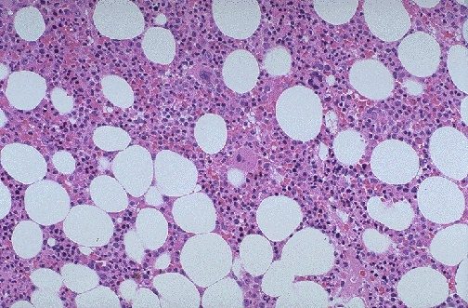
Ιστολογική εικόνα φυσιολογικού μυελού των οστών σε μεσαία μεγέθυνση
Παρατηρούνται μεγακαρυοκύτταρα, νησίδες ερυθροειδών κυττάρων, και πρόδρομες μορφές των κοκκιοκυττάρων.
Λήψη από την οπίσθια λαγόνια ακρολοφία μεσήλικα, επομένως είναι περίπου 50% κυτταροβριθής, με στεατοκύτταρα (λιποκύτταρα) αναμεμειγμένα με τα κυτταρικά στοιχεία του μυελού των οστών.
© 1994-2015 WebPath educational resource by Edward C. Klatt MD, Savannah, Georgia, USA. All rights reserved worldwide

Slide 38
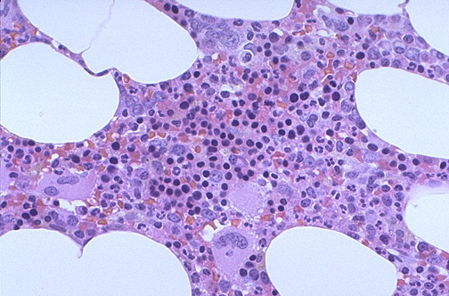
Η ίδια ιστολογική εικόνα φυσιολογικού μυελού των οστών σε μεγάλη μεγέθυνση
© 1994-2015 WebPath educational resource by Edward C. Klatt MD, Savannah, Georgia, USA. All rights reserved worldwide

Slide 39
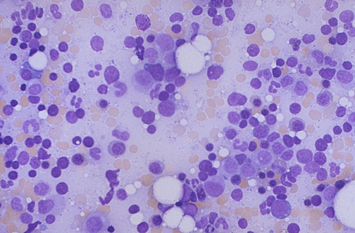
Ιστολογική εικόνα επιχρίσματος μυελού των οστών σε μεγάλη μεγέθυνση (1/3)
Παρατηρούνται πρόδρομες μορφές των ερυθροκυττάρων και κοκκιοκυττάρων. Ημερησίως, ο μυελός των οστών παράγει 250 δισεκατομμύρια ερυθροκύτταρα.
© 1994-2015 WebPath educational resource by Edward C. Klatt MD, Savannah, Georgia, USA. All rights reserved worldwide

Slide 40
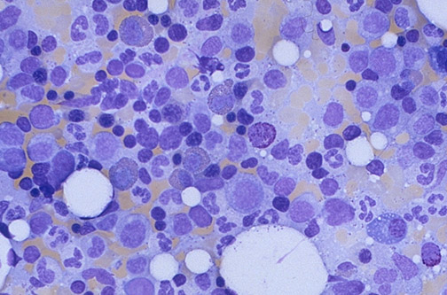
Ιστολογική εικόνα επιχρίσματος μυελού των οστών σε μεγάλη μεγέθυνση (2/3)
Παρουσία ενός ηωσινοφίλου μυελοκυττάρου, ενός βασεοφίλου μυελοκυττάρου και ενός πλασματοκυττάρου.
© 1994-2015 WebPath educational resource by Edward C. Klatt MD, Savannah, Georgia, USA. All rights reserved worldwide

Slide 41
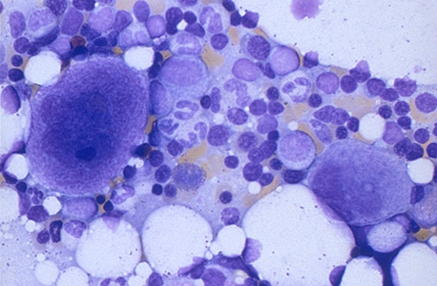
Ιστολογική εικόνα επιχρίσματος μυελού των οστών σε μεγάλη μεγέθυνση (3/3)
Παρατηρούνται πρόδρομες μορφές των μεγακαρυοκυττάρων, ερυθροκυττάρων και κοκκιοκυττάρων.
Τα αιμοπετάλια παράγονται από τα μεγακαρυοκύτταρα μέσω κυτταροπλασματικών εκβλαστήσεων.
© 1994-2015 WebPath educational resource by Edward C. Klatt MD, Savannah, Georgia, USA. All rights reserved worldwide
Δηλαδή μικρά τμήματα του κυτταροπλάσματος των μεγακαρυοκυττάρων αποσπώνται και δημιουργούνται τα αιμοπετάλια, τα οποία έχουν μέση διάρκεια ζωής μόλις λίγες ημέρες.
Τα αιμοπετάλια, όπως και τα ερυθρά αιμοσφαίρια , είναι απύρηνα.

Slide 42
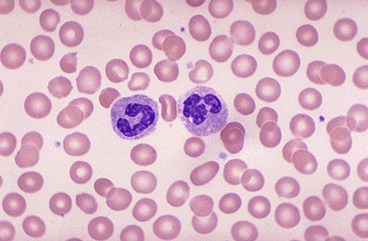
Ιστολογικό επίχρισμα αίματος (1/8)
Παρατηρούνται πολυάριθμα φυσιολογικά ερυθρά αιμοσφαίρια. Έχουν μία κεντρική ωχρή ζώνη, περίπου 1/3 του μεγέθους τους.
Τα ερυθροκύτταρα παρουσιάζουν ελάχιστη ποικιλία στο μέγεθος (ανισοκύττωση) και στο σχήμα (ποικιλοκύττωση).
© 1994-2015 WebPath educational resource by Edward C. Klatt MD, Savannah, Georgia, USA. All rights reserved worldwide
Παρατηρούνται λίγα μικρά θολά μπλέ αιμοπετάλια. Στο κέντρο του πεδίου υπάρχουν ένα ουδετερόφιλο με δακτυλιοειδή πυρήνα αριστερά, και ένα ουδετερόφιλο με κατατμημένο πυρήνα στα δεξιά.

Slide 43
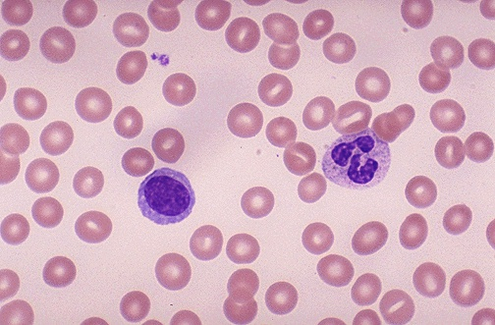
Ιστολογικό επίχρισμα αίματος (2/8)
Παρατηρούνται ένα φυσιολογικό ώριμο λεμφοκύτταρο αριστερά και ένα πολυμορφοπύρηνο ουδετερόφιλο με κατατμημένο πυρήνα δεξιά.
Το ερυθροκύτταρο είναι περίπου τα 2/3 του μεγέθους του φυσιολογικού λεμφοκυττάρου.
© 1994-2015 WebPath educational resource by Edward C. Klatt MD, Savannah, Georgia, USA. All rights reserved worldwide
Αν και τα κοκκιοκύτταρα επιβιώνουν αρκετές ώρες, τα λεμφοκύτταρα δύνανται να επιβιώνουν εβδομάδες, ή ακόμα και μήνες. Δύνανται να εισέρχονται και να εξέρχονται από την κυκλοφορία για να διαμείνουν σε μέρη, όπως είναι οι λεμφικοί ιστοί.

Slide 44
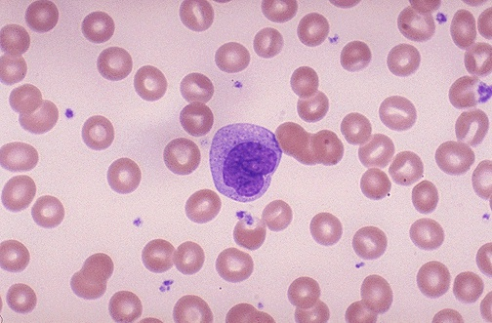
Ιστολογικό επίχρισμα αίματος (3/8)
Παρατηρείται στο κέντρο ένα μονοκύτταρο.
Είναι λίγο μεγαλύτερο από ένα λεμφοκύτταρο και έχει ένα διπλωμένο πυρήνα (νεφροειδής πυρήν).
© 1994-2015 WebPath educational resource by Edward C. Klatt MD, Savannah, Georgia, USA. All rights reserved worldwide
Τα μονοκύτταρα δύνανται να μεταναστεύουν εκτός της αιματικής κυκλοφορίας και να μετατρέπονται σε ιστικά μακροφάγα (ιστιοκύτταρα πορευτικά) υπό την επίδραση των κυττοκινών. Παρατηρούνται πολλά μικρά σαν μουντζούρες, μπλέ αιμοπετάλια μεταξύ των ερυθροκυττάρων.

Slide 45
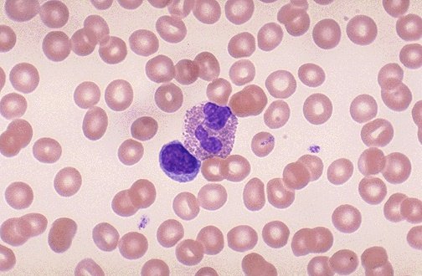
Ιστολογικό επίχρισμα αίματος (4/8)
Παρατηρείται στο κέντρο ένα ηωσινόφιλο με δίλοβο πυρήνα και πολυάριθμα ερυθρωπά κοκκία στο κυτταρόπλασμά του. Ακριβώς από κάτω βρίσκεται ένα μικρό λεμφοκύτταρο. Τα ηωσινόφιλα δύνανται να αυξάνονται σε αλλεργικές αντιδράσεις και σε παρασιτώσεις
© 1994-2015 WebPath educational resource by Edward C. Klatt MD, Savannah, Georgia, USA. All rights reserved worldwide

Slide 46
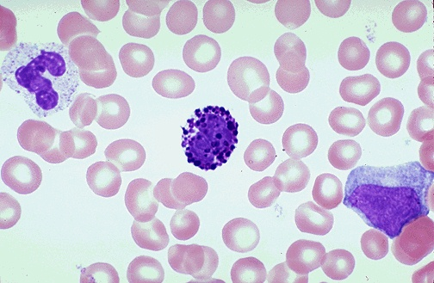
Ιστολογικό επίχρισμα αίματος (5/8)
Παρατηρείται στο κέντρο ένα βασεόφιλο με ένα λοβωτό πυρήνα (όπως τα ΠΛΟ = Πολυμορφοπύρηνα Λευκοκύτταρα Ουδετερόφιλα) και πολυάριθμα αδρά, σκούρα μπλέ κοκκία στο κυτταρόπλασμα.
© 1994-2015 WebPath educational resource by Edward C. Klatt MD, Savannah, Georgia, USA. All rights reserved worldwide
Δεν παρατηρούνται συχνά στο φυσιολογικό περιφερικό επίχρισμα αίματος, και η σημασία τους είναι ασαφής. Ένα ουδετερόφιλο με πολύλοβο πυρήνα παρατηρείται αριστερά, και ένα μεγάλο, ενεργοποιημένο λεμφοκύτταρα στα δεξιά.

Slide 47
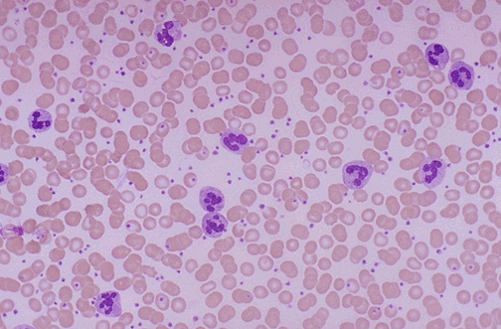
Ιστολογικό επίχρισμα αίματος (6/8)
Τα ερυθροκύτταρα στο πεδίο εμφανίζονται φυσιολογικά.
Το σημαντικό εύρημα στην εικόνα είναι η παρουσία πολυαρίθμων πολυμορφοπυρήνων ουδετεροφίλων κοκκιοκυττάρων (ΠΛΟ).
Μία αύξηση του αριθμού των λευκοκυττάρων με πολυάριθμα ουδετερόφιλα (ΠΛΟ) υποδηλώνει φλεγμονή ή μόλυνση.
© 1994-2015 WebPath educational resource by Edward C. Klatt MD, Savannah, Georgia, USA. All rights reserved worldwide
Ένας πολύ υψηλός λευκοκυτταρικός τίτλος (>50,000) ο οποίος δεν είναι λευχαιμία είναι γνωστός ως "λευχαιμιοειδής αντίδραση".
Αυτή η αντίδραση δύναται να διαχωριστεί από τα κακοήθη λευκοκύτταρα από την παρουσία υψηλών τιμών του ενζύμου λευκοκυτταρικής αλκαλικής φωσφατάσης (LAP) στα φυσιολογικά ουδετερόφιλα.

Slide 48
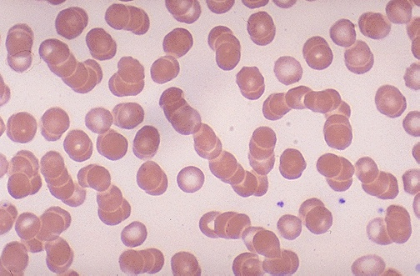
Ιστολογικό επίχρισμα αίματος (7/8)
Tα ερυθροκύτταρα έχουν συγκολληθεί σε μακριές αλυσίδες. Η κατάσταση αυτή είναι γνωστή ως as "rouleaux formation" (κυλινδρικός σχηματισμός) και συμβαίνει σε αύξηση των πρωτεϊνών του ορού, ιδιαίτερα του ινωδογόνου και των σφαιρινών. Αυτές οι μακριές αλυσίδες των ερυθροκυττάρων καθιζάνουν πιο γρήγορα.
Αυτός είναι ο μηχανισμός για την ταχύτητα καθιζήσεως (ΤΚΕ), η οποία αυξάνεται στην μη ειδική φλεγμονή και στην αυξημένη "οξεία φάση" των πρωτεϊνών του ορού.
© 1994-2015 WebPath educational resource by Edward C. Klatt MD, Savannah, Georgia, USA. All rights reserved worldwide

Slide 49
Ιστολογικό επίχρισμα αίματος (8/8)
Οι πρωτεϊνες οξείας φάσης δύνανται να περιέχουν: C-αντιδρώσα πρωτεΐνη (CRP ή C-Reaction Protein), αμυλοειδές Α, απτοσφαιρίνη, και ινωδογόνο. Οι κυτοκίνες που ενεργοποιούν τις πρωτεϊνες οξείας φάσης περιλαμβάνουν την Ισολευκίνη-1 (IL-1), και την Ισολευκίνη-6 (IL-6).
© 1994-2015 WebPath educational resource by Edward C. Klatt MD, Savannah, Georgia, USA. All rights reserved worldwide

Slide 50
Τέλος Ενότητας

Slide 51
Σημειώματα

Slide 52
Σημείωμα Αναφοράς
Copyright Τεχνολογικό Εκπαιδευτικό Ίδρυμα Αθήνας, Φραγκίσκη Αναγνωστοπούλου Ανθούλη 2014. Φραγκίσκη Αναγνωστοπούλου Ανθούλη. «Ιστολογία Ι – Εμβρυολογία (Θ). Ενότητα 4: Αίμα - Αιμόπτυση». Έκδοση: 1.0. Αθήνα 2014. Διαθέσιμο από τη δικτυακή διεύθυνση: ocp.teiath.gr.

Slide 53
Σημείωμα Αδειοδότησης
Το παρόν υλικό διατίθεται με τους όρους της άδειας χρήσης Creative Commons Αναφορά, Μη Εμπορική Χρήση Παρόμοια Διανομή 4.0 [1] ή μεταγενέστερη, Διεθνής Έκδοση. Εξαιρούνται τα αυτοτελή έργα τρίτων π.χ. φωτογραφίες, διαγράμματα κ.λ.π., τα οποία εμπεριέχονται σε αυτό. Οι όροι χρήσης των έργων τρίτων επεξηγούνται στη διαφάνεια «Επεξήγηση όρων χρήσης έργων τρίτων».
Τα έργα για τα οποία έχει ζητηθεί άδεια αναφέρονται στο «Σημείωμα Χρήσης Έργων Τρίτων».
[1] http://creativecommons.org/licenses/by-nc-sa/4.0/
Ως Μη Εμπορική ορίζεται η χρήση:
που δεν περιλαμβάνει άμεσο ή έμμεσο οικονομικό όφελος από την χρήση του έργου, για το διανομέα του έργου και αδειοδόχο
που δεν περιλαμβάνει οικονομική συναλλαγή ως προϋπόθεση για τη χρήση ή πρόσβαση στο έργο
που δεν προσπορίζει στο διανομέα του έργου και αδειοδόχο έμμεσο οικονομικό όφελος (π.χ. διαφημίσεις) από την προβολή του έργου σε διαδικτυακό τόπο
Ο δικαιούχος μπορεί να παρέχει στον αδειοδόχο ξεχωριστή άδεια να χρησιμοποιεί το έργο για εμπορική χρήση, εφόσον αυτό του ζητηθεί.

Slide 54
Επεξήγηση όρων χρήσης έργων τρίτων
©
Δεν επιτρέπεται η επαναχρησιμοποίηση του έργου, παρά μόνο εάν ζητηθεί εκ νέου άδεια από το δημιουργό.
διαθέσιμο με άδεια CC-BY
Επιτρέπεται η επαναχρησιμοποίηση του έργου και η δημιουργία παραγώγων αυτού με απλή αναφορά του δημιουργού.
διαθέσιμο με άδεια CC-BY-SA
Επιτρέπεται η επαναχρησιμοποίηση του έργου με αναφορά του δημιουργού, και διάθεση του έργου ή του παράγωγου αυτού με την ίδια άδεια.
διαθέσιμο με άδεια CC-BY-ND
Επιτρέπεται η επαναχρησιμοποίηση του έργου με αναφορά του δημιουργού.
Δεν επιτρέπεται η δημιουργία παραγώγων του έργου.
διαθέσιμο με άδεια CC-BY-NC
Επιτρέπεται η επαναχρησιμοποίηση του έργου με αναφορά του δημιουργού.
Δεν επιτρέπεται η εμπορική χρήση του έργου.
διαθέσιμο με άδεια CC-BY-NC-SA
Επιτρέπεται η επαναχρησιμοποίηση του έργου με αναφορά του δημιουργού.
και διάθεση του έργου ή του παράγωγου αυτού με την ίδια άδεια
Δεν επιτρέπεται η εμπορική χρήση του έργου.
διαθέσιμο με άδεια CC-BY-NC-ND
Επιτρέπεται η επαναχρησιμοποίηση του έργου με αναφορά του δημιουργού.
Δεν επιτρέπεται η εμπορική χρήση του έργου και η δημιουργία παραγώγων του.
διαθέσιμο με άδεια
CC0 Public Domain
Επιτρέπεται η επαναχρησιμοποίηση του έργου, η δημιουργία παραγώγων αυτού και η εμπορική του χρήση, χωρίς αναφορά του δημιουργού.
διαθέσιμο ως κοινό κτήμα
Επιτρέπεται η επαναχρησιμοποίηση του έργου, η δημιουργία παραγώγων αυτού και η εμπορική του χρήση, χωρίς αναφορά του δημιουργού.
χωρίς σήμανση
Συνήθως δεν επιτρέπεται η επαναχρησιμοποίηση του έργου.

Slide 55
Διατήρηση Σημειωμάτων
Οποιαδήποτε αναπαραγωγή ή διασκευή του υλικού θα πρέπει να συμπεριλαμβάνει:
το Σημείωμα Αναφοράς
το Σημείωμα Αδειοδότησης
τη δήλωση Διατήρησης Σημειωμάτων
το Σημείωμα Χρήσης Έργων Τρίτων (εφόσον υπάρχει)
μαζί με τους συνοδευόμενους υπερσυνδέσμους.

Slide 56
Σημείωμα Χρήσης Έργων Τρίτων
Το Έργο αυτό κάνει χρήση περιεχομένου από τα ακόλουθα έργα:
Εργαστήριο Ιστολογίας, Εμβρυολογίας & Ανθρωπολογίας, Ιατρικό Τμήμα, Α.Π.Θ., 2004
Εργαστήριο Ιστολογίας & Εμβρυολογίας, Ιατρική Σχολή, Εθνικό και Καποδιστριακό Πανεπιστήμιο Αθηνών 2004
WebPath educational resource by Edward C. Klatt MD, Savannah, Georgia, USA. © 1994-2015. All rights reserved worldwide

Slide 57
Χρηματοδότηση
Το παρόν εκπαιδευτικό υλικό έχει αναπτυχθεί στo πλαίσιo του εκπαιδευτικού έργου του διδάσκοντα.
Το έργο «Ανοικτά Ακαδημαϊκά Μαθήματα στο ΤΕΙ Αθήνας» έχει χρηματοδοτήσει μόνο την αναδιαμόρφωση του εκπαιδευτικού υλικού.
Το έργο υλοποιείται στο πλαίσιο του Επιχειρησιακού Προγράμματος «Εκπαίδευση και Δια Βίου Μάθηση» και συγχρηματοδοτείται από την Ευρωπαϊκή Ένωση (Ευρωπαϊκό Κοινωνικό Ταμείο) και από εθνικούς πόρους.

